Slide 1
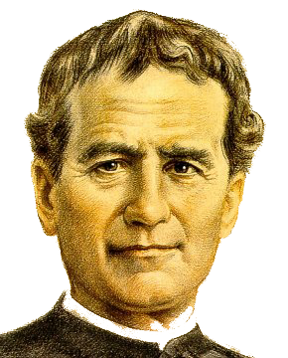
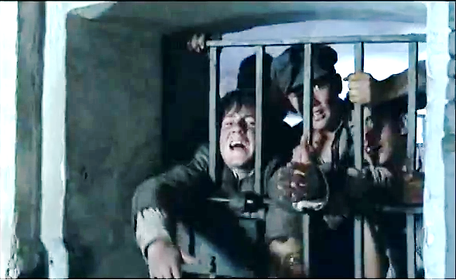
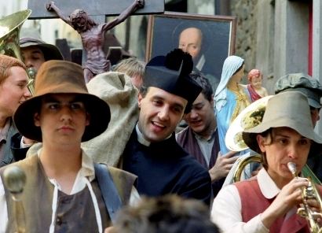
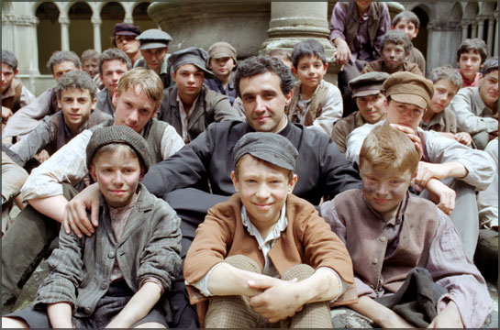
Experiencia Oratoriana de Don Bosco
Etapa pre-oratoriana
2. La génesis del oratorio
3. Actividad oratoriana
4. Criterios oratorianos

Slide 2
Etapa preoratoriana
Hechos antes del encuentro con Bartolomé Garelli.
Ordenación Sacerdotal de Don Bosco el 5 de junio de 1841 (múltiples propuestas).
El Convitto Eclesiástico: Marca su opción vocacional, su opción por los niños y jóvenes más pobres.
La experiencia de la Calle:
VE, MIRA A TU ALREDEDOR Y ACTUA.
“En este momento me parece encontrarme en medio de una multitud de muchachos que esperan que les ayude”

Slide 3
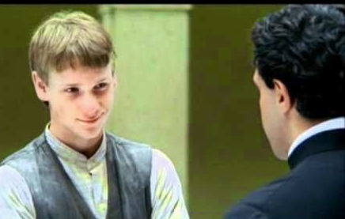
2. La génesis del oratorio
La acogida del joven.
La celebración de la Santa Misa.
La catequesis de Don Bosco, el rezo del ave María.
La misión encomendada por el Santo al Joven de ser multiplicador de tal propuesta a otros chicos.
Propuesta de Itinerario

Slide 4
ENCUENTRO CON BARTOLOME GARELLI
Nace de una situación de infortunio del joven con el sacristán
JOVEN
SACRISTÁN
DON BOSCO
Imagen de una sociedad que margina, discrimina y ofrece un sin sentido…
Ganar al joven para la vida social. Devolverle la dignidad

Slide 5
3. Actividad oratoriana itinerante
1841: Convitto Eclesiástico como un simple catecismo
( 2 años)
Oratorio en san Martín, en los molinos del Rio Dora
(6 meses)
En el refugio de la Marquesa Barolo
( 7 meses)
Oratorio en la casa del P Juan Bautista Moretta
( 2 meses)
En el cementerio de Santa Cruz ( San Pedro in vincoli 1 mes)
En el campo de los Hnos Filippi (2 meses)
!POR FIN!
UN CASA PERMANENTE
CASA PINARDI
Sin sitio de reunión. Al aire libre (1 mes)

Slide 6
Características del Oratorio de
Don Bosco
Catequesis
que favorece el encuentro con Cristo
Vivencia de los sacramentos.
Vida Cristiana
Devoción a María. Madre y presencia
Juego: espacio para la amistad
Calle: Interactuar con al realidad de joven
Vinculación a la obra del oratorio.

Slide 7
4. Criterios oratorianos para REVITALIZAR las comunidades educativas y el MJS
Criterios oratorianos para REVITALIZAR LA PASTORAL EDUCATIVA
Conceptualización
El oratorio:
- Es lugar de convergencia física.
Es un movimiento en salida.
Es el salesiano (a) o animador presente entre los jóvenes.
Antropología
Tiene su fundamento en la Encarnación del Hijo de Dios

Slide 8
Relaciones Pedagógicas
El Oratorio es Casa
Que recupera la autenticidad y la transparencia de las relaciones humanas.
Crea lazos de pertenencia.
Cambio y flexibilidad.
Fraternidad solidaria
Siéntete tú también llamada(o) Por OTRO.
El, que te ha llamado, te esta enviando…
TU TAMBIEN ERES LA RESPUESTA DEL AMOR DE DIOS A OTROS JÓVENES…
DIOS CUENTA CONTIGO…
OTROS JÓVENES TE NECESITAN
CONCLUSIÓN

